Slide 1
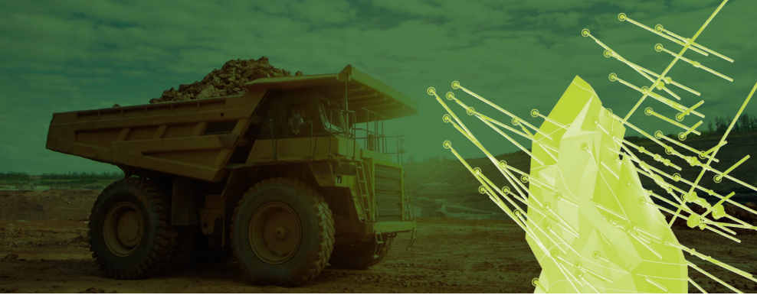
КОМПОЗИТИРОВАНИЕ ГЕОЛОГОРАЗВЕДОЧНЫХ СКВАЖИН
ПРИ ПОСТРОЕНИИ МОДЕЛИ МЕСТОРОЖДЕНИЯ РУДНОГО ЗОЛОТА

Slide 2
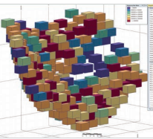
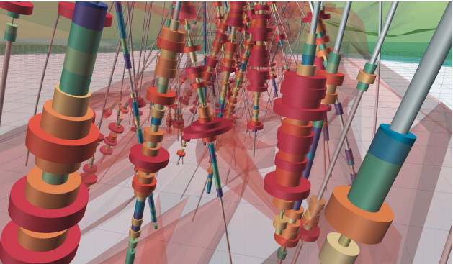
Общая информация
Разработке месторождений твердых полезных ископаемых (ТПИ) предшествует создание трехмерной модели месторождения.
В случае рудного золота это блочная модель рудного тела (золото находится в руде).
Модель месторождения позволяет получить информацию о запасах ТПИ. А также помогает провести ТЭО (технико-экономическое обоснование), выбрать те или иные способы разработки этого месторождения.

Slide 3
ПОСТАНОВКА ЗАДАЧИ
Модель месторождения строится по заданным параметрам в специализированном ПО -- горно-геологических информационных системах.
Для создания модели месторождения необходимо подготовить базу данных. которая описывает следующие ключевые сущности:
координаты устьев скважин (устье -- это точка бурения на поверхности);
данные о кривизне скважин в виде замеров Угла наклона и Азимута в точках вдоль траектории скважины;
данные о содержаниях в отобранных пробах по скважинам.
В рамках данного проекта мы рассмотрим задачу, непосредственно относящуюся к подготовке базе данных скважин (далее)

Slide 4
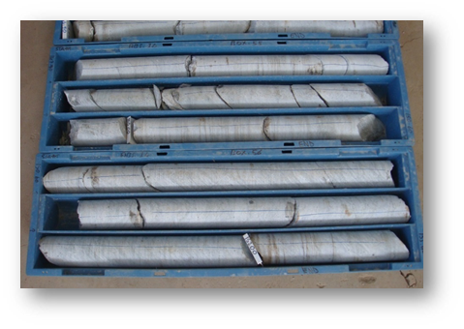
На месторождении производится бурение геологоразведочных скважин с отбором керновых проб.
Данные процессы отданы на аутсорсинг.
Ежедневно файлы утвержденного формата поступают к нам с разных участков месторождений (пример файла будет добавлен..)
ПРОБЛЕМА в поступающих файлах могут быть ошибки в данных: возможные пересечения интервалов и пр.
ПОДЗАДАЧА 1
При поступлении данных необходимо выполнять их проверку на наличие ошибок, а затем автоматически выполнять их исправление. Тем самым мы повышаем качество информации, по которой будет строиться наша модель

Slide 5
Керн, извлеченный из скважин, размечается на пробы и направляется (аутсорсерами) на анализ в лабораторию.
От лаборатории нам приходят файлы-протоколы о содержаниях в пробах (пример будет добавлен…)
ПОДЗАДАЧА 2
Нам необходимо агрегировать поступающие данные в отдельную таблицу, после чего выполнить задачу композитирования (объединение рядовых проб в более крупные интервалы на основании заданных критериев: минимальное содержание полезного компонента, минимальная длина нового рудного интервала и т.д.).
Использование композитов поможет правильно сформировать 3d-каркас золоторудного тела, поможет в построении модели.

Slide 6
РЕШЕНИЕ
Наша разработка позволяет решить следующие задачи:
валидация интервалов опробования с автоматическим исправлением ошибок в интервалах;
построение композитов по геологоразведочным скважинам как этап создания базы данных скважин для последующего моделирования в специализированном ПО
ссылка на github:
https://github.com/mmingalov/geekbrains-final-project

Slide 7
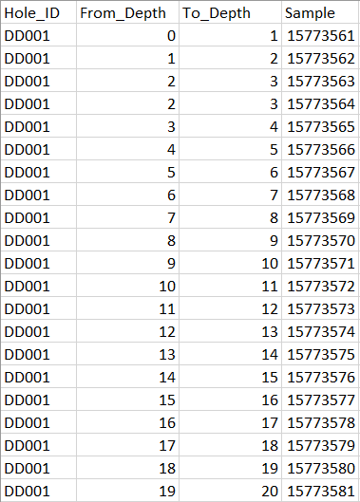
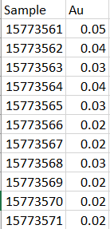
Исходные файлы
Номера геологических проб, отобранных при бурении и отправленных в лабораторию на анализ содержания золота.
Номера геологических проб с выявленным лабораторией содержанием золота.
Приходят через несколько дней по факту анализа.

Slide 8
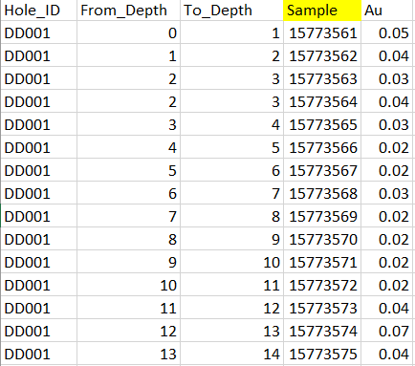
Слияние исходных файлов
Для расчета композитов необходимо объединить файлы через операцию INNER JOIN используя поле Sample (идентификатор пробы)
Результат объединения на картинке справа:

Slide 9
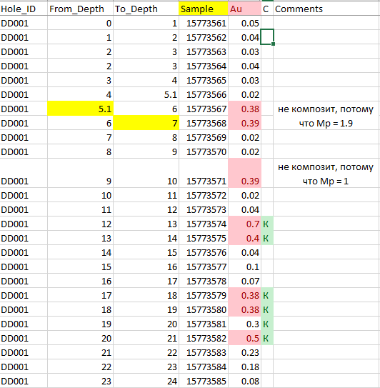
Пример итогового расчета композитов
Рудный интервал (композит) – это интервал по линии геологического опробования, состоящий из элементарных рядовых проб и удовлетворяющий определенным условиям выделения.
Для расчета и выделения рудных интервалов на стадии подсчета запасов обычно применяются следующие параметры кондиций:
бортовое содержание полезного компонента Сб;
минимальная мощность рудного тела Мр
Параметры кондиций в примере справа:
Сб = 0.37
Мр = 2
К -- композит

Slide 10


АРХИТЕКТУРА
HDFS
(партиции в разбивке по дням)
таблица с накопленными данными по всем партициям
CSV
(данные о бурении)
таблица
готовая для расчета
РАСЧЕТ
Итоговая
таблица
JOIN hive-таблиц по полю Sample
CSV
(данные о композитах)
CSV
(данные о содерж-ях)
HDFS
(партиции в разбивке по дням)
таблица с накопленными данными по всем партициям
CSV
CSV
Spark DF
Spark DF
Spark DF
CSV
Notes:
данные о бурении поступают раз в сутки
данные о содержаниях в пробах поступают раз в сутки. К моменту их поступления гарантированно имеются соответствующие
данные по по бурению. Можно выполнять JOIN

Slide 11
Стоимость разработки
На реализацию задачи силами одного специалиста отведем 15 рабочих дней. Сюда войдут этапы:
продумывание архитектуры, настройка источников данных (3 дня)
тестирование процесса сбора данных (5 дней)
программирование (2 дня)
функциональное тестирование и отладка решения (5 дней)
При условии работы в режиме 8-ми часового рабочего дня по ставке 10 долларов США в час, оплата труда вместе с налоговыми отчислениями составит:
15 * 8 * 10$ * 1.43 = 1716$
Эквивалентно 128 700 рублей (по курсу 1USD = 75рублей)

Slide 12
Экономический эффект
До решения задачи процесс расчета композитов осуществлялся в полуавтоматическом режиме, когда специалист был вынужден вручную собирать ежедневные данные из файлов, стыковать их в конечный реестр и производить расчет композитов в Excel.
Из-за ручных операций тратилось дополнительное время геолога, которое могло быть направлено на решение других задач.
На данную работу геолог тратил до 30 часов в месяц.
Разработка нашего решения заняла 120 часов (см. предыдущий слайд).
При примерно одинаковых ставках оплаты труда у разработчика и геолога, приходим к выводу, что окупаемость разработки наступает уже на 5-й месяц.
Далее мы имеем следующий экономический эффект от внедрения:
30ч * 10$ * 1.43 = 429$ = 32 175 руб (в месяц)
5148$ = 386 100 руб (в год)

